Slide 1
Utmaningar för den nordiska välfärdsmodellen
Lars Calmfors
NVC
8/9-2017

Slide 2
Vad är den nordiska välfärdsmodellen?
Hög BNP per capita (levnadsstandard)
Jämn inkomstfördelning
Hög sysselsättningsgrad
- kvinnor
- äldre
Stor andel offentliga utgifter/hög skattekvot
- generösa socialförsäkringar
- stor offentligt finansierad konsumtion
Hög täckningsgrad för kollektivavtal och hög facklig organisationsgrad
Stora FoU-utgifter
”High level of trust”

Slide 3
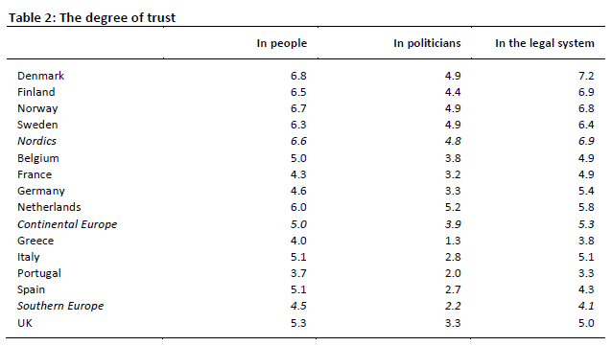
The degree of trust

Slide 4
Utmaningar
Kombinera hög levnadsstandard (tillväxt) med jämn inkomstfördelning
Motverka tendenser till växande inkomstskillnader
Upprätthålla hög sysselsättning
Finansiera välfärdsstaten när befolkningen åldras
Lösa de problem som den stora migrationen skapat

Slide 5
Välfärdsstaten och tillväxten
Förenklat argument: En generös välfärdsstat med stor offentlig sektor och höga skatter är inte förenligt med hög inkomst per capita
- ”humlan borde inte kunna flyga”
Men sammansättningen av offentliga utgifter och skatter är central
- aktiva och passiva offentliga utgifter
- skatter med större eller mindre snedvridningseffekter
Inte alltid så lätt att skilja mellan aktiva och passiva offentliga utgifter
- utbildning och FoU
- arbetsmarknadsutbildning
- infrastruktur
- barnomsorg
Skattestrukturen spelar roll
- mindre snedvridningseffekter av fastighetsbeskattning och konsumtionsskatter än av beskattning av arbets-
och kapitalinkomster
- undvik att beskatta likvärdiga inkomstslag på olika sätt (gäller främst kapitalinkomstbeskattningen)

Slide 6
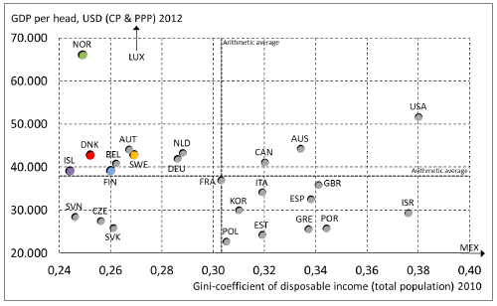
Inkomstnivå och inkomstolikhet

Slide 7
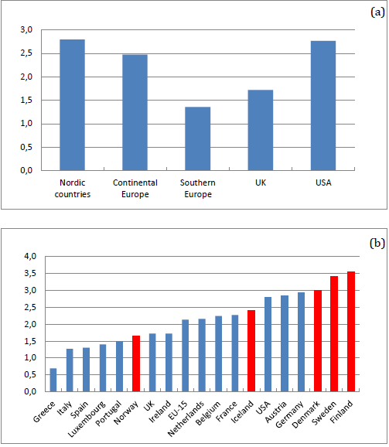
FoU-utgifter, procent av BNP, 2012

Slide 8
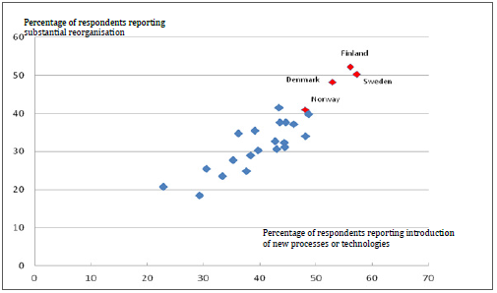
Organisationsförändring och ny teknologi

Slide 9
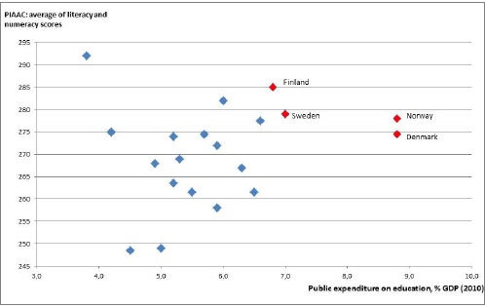
Offentliga utgifter för utbildning och den vuxna befolk- ningens färdigheter

Slide 10
Ginikoefficienten för justerad disponibel inkomst

Slide 11
Risk för fattigdom och social utestängning i EU-länderna, 2015

Slide 12
Inkomstandelen för topprocenten
Inkomstandelen för den översta tiondelen exkl. andelen för topprocenten

Slide 13
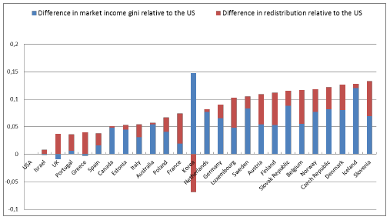
Förklaring av skillnaden i inkomstolikhet gentemot USA

Slide 16
Lönespridning (P90/P10) och kollektivavtalens täckningsgrad

Slide 17
Lönespridning (P90/P10) och facklig organisationsgrad

Slide 18
Täckningsgrad för kollektivavtal, procent av alla anställda

Slide 19
Facklig organisationsgrad, procent av alla anställda

Slide 20
Inkomstfördelningen
Stark positiv korrelation mellan fördelningen av marknadsinkomster och fördelningen av disponibla inkomster
Därför är en jämn fördelning av färdigheter/kunskaper central
Det kräver en jämn fördelning av utbildning

Slide 21
Inkomstfördelning och utbildning
Utbildning är det främsta instrumentet för att främja en jämn inkomstfördelning
Utbildning främjar både en jämn inkomstfördelning och tillväxt
- eller minimerar i varje fall en potentiell målkonflikt
Omfördelning via utbildning och via skatte-/bidragssystemet är inte perfekta substitut
- effektivitetsförluster när omfördelningen sker via skatte-
/bidragssystemet
- men omfördelning via utbildningssystemet gynnar de ”mest begåvade”
- sådan omfördelning kan rentav öka inkomstskillnaderna mellan personer
med olika mycket begåvning

Slide 23
Sysselsättningsgrad och arbetskraftsdeltagande i EU

Slide 24
Arbetslösheten i EU 2015

Slide 25
Andel långtidsarbetslösa i EU 2015

Slide 26
Inaktiva ungdomar (”NEET”) i EU 2015

Slide 27
S2-indikatorn
Ett mått på hur hållbara de offentliga finanserna är
Indikatorn anger med hur mycket skatterna (som andel av BNP) idag och för all framtid måste höjas för att de offentliga finanserna precis ska gå ihop på lång sikt
- den finansiella nettoförmögenheten får varken öka eller minska i all
oändlighet
Ett positivt värde innebär att skatterna behöver höjas
Ett negativt värde innebär att skatterna kan sänkas

Slide 28
S2-indikatorn och dess komponenter
CoA = Bidrag från kostnader för en åldrande befolkning
IBP = Bidrag från initialt budgetsaldo

Slide 33
Hur kan den demografiska utmaningen mötas?
Arbete under en längre tid av livet
Låt pensionsåldern följa livslängden
- Danmark
Tidigare inträde på arbetsmarknaden för unga
- examenspremie beroende på ålder
- mindre progressiva skatter

Slide 34
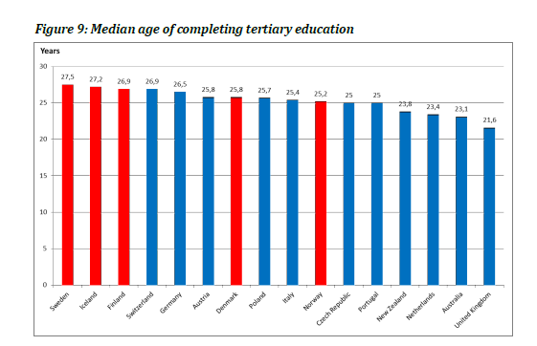

Slide 35
Wagners lag
När BNP växer, så ökar de offentliga utgifternas andel av BNP
- då måste också skatternas andel av BNP öka
Inkomstelasticitet över ett för till exempel utbildning och sjukvård enligt en del studier
- 1 procents ökning av inkomsterna leder till mer än 1 procents ökning
av efterfrågan på utbildning och sjukvård
Oklart om Wagners lag är en lag eller inte
Problemet förvärras av Baumols kostnadssjuka

Slide 36
Alternativ till skattehöjningar
Topping-up
- Komplettera offentligt finansierat basutbud med möjligheter att
köpa till extra kvanitet/kvalitet
- Mer välfärdstjänster för dem som vill – och kan – betala extra.
- Fördelningspolitiskt problem
- Men kan bevara politiskt stöd för bra basutbud
Betala två gånger
- Köpa välfärdstjänster i alternativa system (höginkomsttagare)
- Betala både för alternativa köp och skatt för basutbud som inte unyttjas
- Mindre av fördelningspolitiskt problem
- Men urholkar det politiska stödet bland högre inkomsttagare för välfärdssystemet

Slide 37
Ginikoefficienter för disponibel inkomst och utvidgad disponibel inkomst (inkl värdet av offentligt finansierad konsumtion)

Slide 38
Utrikes föddas anknytning till arbetsmarknaden
Lägre sysselsättningsgrad och högre arbetslöshet än inrikes födda
Men också vanligare med:
- visstidsanställningar
- deltidsanställningar
- subventionerade anställningar
Tudelningen mellan inrikes och utrikes födda underskattas om man inte tar hänsyn till detta
Relevant se på andelen fast heltidsanställda i olika grupper

Slide 39

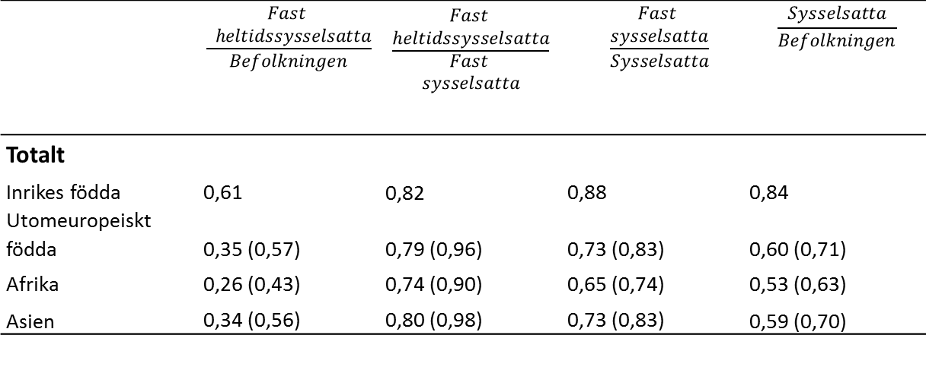
Total anknytningsgrad till arbetsmarknaden efter födelseregion, 20-64 år, 2015
Totalt
Inrikes födda | 0,61 | 0,82 | 0,88 | 0,84
Utomeuropeiskt födda | 0,35 (0,57) | 0,79 (0,96) | 0,73 (0,83) | 0,60 (0,71)
Afrika | 0,26 (0,43) | 0,74 (0,90) | 0,65 (0,74) | 0,53 (0,63)
Asien | 0,34 (0,56) | 0,80 (0,98) | 0,73 (0,83) | 0,59 (0,70)

Slide 40
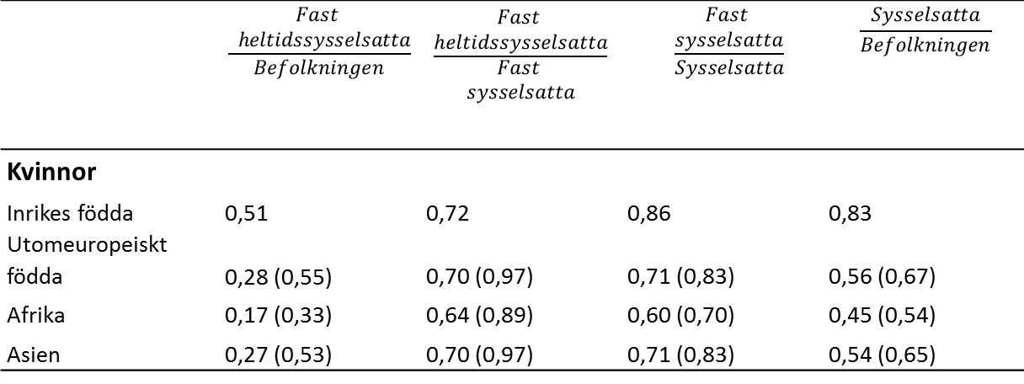
Total anknytningsgrad till arbetsmarknaden för kvinnor efter födelseregion, 20-64 år, 2015
Kvinnor
Inrikes födda | 0,51 | 0,72 | 0,86 | 0,83
Utomeuropeiskt födda | 0,28 (0,55) | 0,70 (0,97) | 0,71 (0,83) | 0,56 (0,67)
Afrika | 0,17 (0,33) | 0,64 (0,89) | 0,60 (0,70) | 0,45 (0,54)
Asien | 0,27 (0,53) | 0,70 (0,97) | 0,71 (0,83) | 0,54 (0,65)

Slide 41
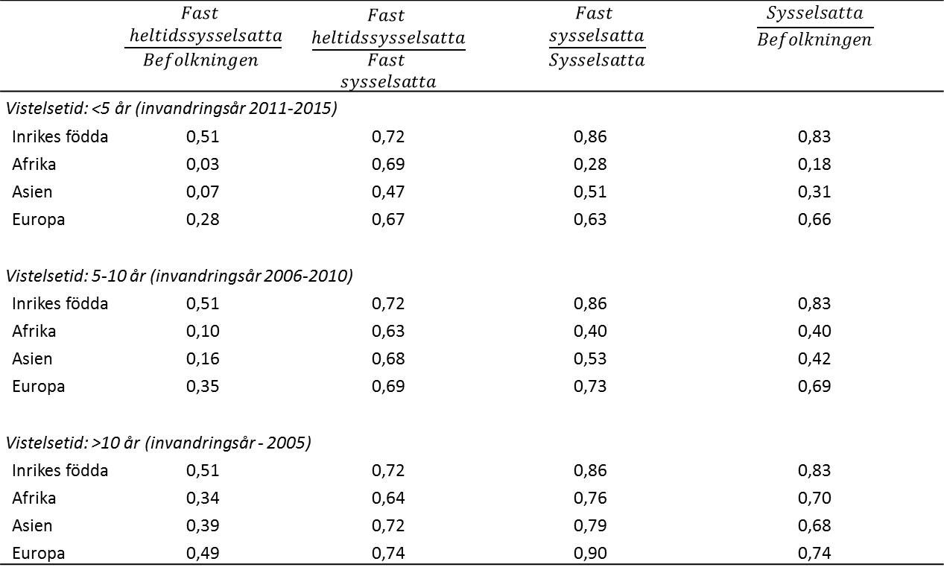
Total anknytningsgrad till arbetsmarknaden efter födelseregion och vistelsetid, kvinnor, 20-64 år, 2015
Vistelsetid: <5 år (invandringsår 2011-2015)
Inrikes födda | 0,51 | 0,72 | 0,86 | 0,83
Afrika | 0,03 | 0,69 | 0,28 | 0,18
Asien | 0,07 | 0,47 | 0,51 | 0,31
Europa | 0,28 | 0,67 | 0,63 | 0,66
Vistelsetid: 5-10 år (invandringsår 2006-2010)
Inrikes födda | 0,51 | 0,72 | 0,86 | 0,83
Afrika | 0,10 | 0,63 | 0,40 | 0,40
Asien | 0,16 | 0,68 | 0,53 | 0,42
Europa | 0,35 | 0,69 | 0,73 | 0,69
Vistelsetid: >10 år (invandringsår - 2005)
Inrikes födda | 0,51 | 0,72 | 0,86 | 0,83
Afrika | 0,34 | 0,64 | 0,76 | 0,70
Asien | 0,39 | 0,72 | 0,79 | 0,68
Europa | 0,49 | 0,74 | 0,90 | 0,74

Slide 42
Hur förbättra arbetsmarknadssituationen för utrikes födda?
Utbildning
Anställningsstöd
Lägre minimilöner

Slide 44
Migranters tillgång till välfärdsstatens förmåner
Differentierade förmåner
- Danmark
- Moderaterna i Sverige
- moraliskt motiv: man ska kvalificera sig för förmåner genom att
bidra till kostnaderna för dem
- men detta står i strid med universalitetsprincipen
Generell krympning av välfärdsstaten

Slide 45
Förändringar som skulle kunna få företag som inte tidigare använt anställningsstöd att göra det framöver, procent
 | Svarsandel
Större anställningsstöd | 17,7
Lägre bruttolön | 12,2
Anställningsstöd under längre tid | 20,2
Mindre arbetskrävande kontakter med myndigheter | 22,5
Större möjligheter till provperiod före avtal om anställning med stöd | 32,7
Bemanningsföretag tar arbetsgivaransvaret | 11,0
Arbetsförmedlingen tar arbetsgivaransvaret | 22,9
Inga krav på ansvar för utbildning/handledning | 9,8
Handledningsstöd | 12,7
Annat | 27,4
Ej svar | 10,3

Slide 46
Fler privata aktörer i arbetsförmedlingen?
Australien ofta framfört exempel
Ingen mirakelmedicin
- inget generellt stöd för att privata aktörer fungerar bättre än statliga
Utfallet tycks bero på hur kontrakten utformas och följs upp
- förmedlingspeng för att ta sig an arbetssökande
- förmedlingspeng vid reguljära anställningar

Slide 47
Gapet mellan personer med inhemsk och utländsk bakgrund i IALS och PIAAC, antal poäng
Land | IALS 1994-1998 | PIAAC 2012
Belgien | 24 | 37
Danmark | 27 | 38
Finland | 32 | 51
Irland | -2 | 5
Italien | 48 | 25
Nederländerna | 30 | 43
Norge | 31 | 38
Polen | 28 | 1
Sverige | 37 | 54
Tjeckien | 22 | 6
Tyskland | 27 | 34
USA | 69 | 36

Slide 48
Andel anställda i yrken med inga eller låga utbildningskrav, 2015

Slide 49
Lönespridningen i olika OECD-länder, 2014
 | Decil 5/Decil 1 | Decil 9/Decil 1
Sverige | 1,36 | 2,28
Belgien | 1,39 | 2,46
Danmark | 1,45 | 2,56
Finland | 1,46 | 2,57
Frankrike | 1,49 | 2,98
Italien | 1,50 | 2,17
Norge | 1,62 | 2,42
Nederländerna | 1,66 | 2,94
OECD | 1,70 | 3,46
Österrike | 1,72 | 3,33
Storbritannien | 1,80 | 3,56
Tyskland | 1,87 | 3,41
Polen | 1,92 | 4,03
Estland | 2,08 | 4,40
USA | 2,09 | 5,01

Slide 50
Nya typer av enkla jobb
Temporära ingångsjobb med rejält lägre minimilöner
- begränsade överspillningseffekter på andra löner
men också begränsade sysselsättningseffekter
Permanenta nya enkla jobb definierade av arbetsmarknadens parter också med rejält lägre minimilöner
- större sysselsättningseffekter men fortfarande
begränsade överspillningseffekter på andra löner

Slide 51
Vad händer med lönerna för dem som redan har jobb?
Ingen direkt forskning om detta
Men forskning om effekterna av lågkvalificerad invandring
- lönerna på de jobb invandrarna kommer in på faller
- men samtidigt ökar lönerna för inrikes födda
- de flyttar över till mer kvalificerade jobb
- den invandrade arbetskraften utgör ett komplement till
den tidigare arbetskraften
Annan forskning kommer till andra resultat
Men i varje fall inte självklart att andra löner faller

